Slide 1
«Рекреационные возможности г.Новокубанска и окрестностей»
Учитель географии МОБУГ №2 им.И.С.Колесникова г.Новокубанска
Беленко Татьяна Петровна

Slide 2
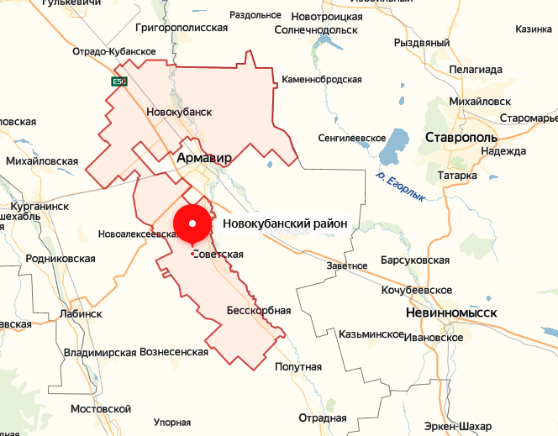
.
«Рекреационные возможности города Новокубанска и окрестностей
Новокубанскй район расположен в юго-восточной части Краснодарского края и граничит на севере с Гулькевическим районом, на северо-востоке со Ставропольским краем, на востоке - с Успенским, на юге - с Отрадненским, на западе - с Лабинским, Курганинским районами Краснодарского края.

Slide 3
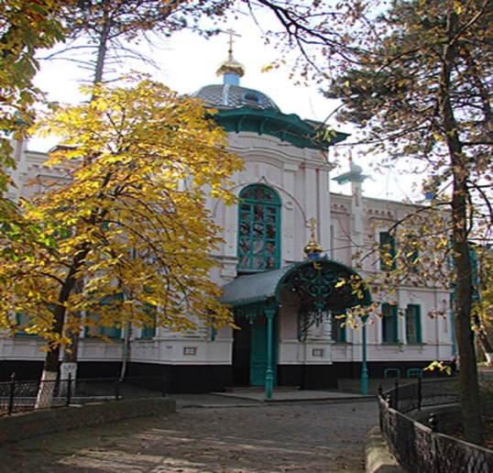
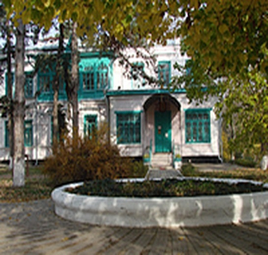
Дом помещика Щербака
( ныне Покровский храм)
«Что в доме моего деда устроилась церковь - обливает теплотой мое сердце. Воздаяние дедушке за его праведную, широкодушную к окружающим жизнь», - писал Александр Солженицын настоятелю храма отцу Дионисию Пономареву и прихожанам.
- Это был бы лучший памятник моему многострадальному деду и всей нашей семье, - сказал писатель настоятелю храма незадолго до своей смерти.

Slide 4
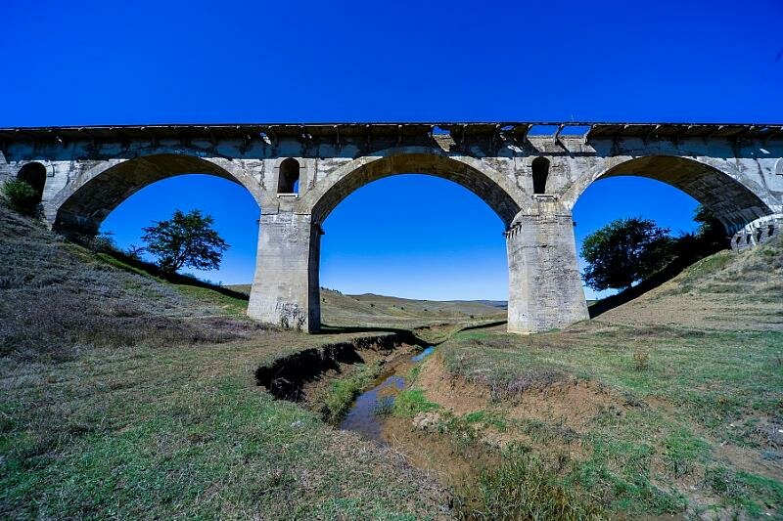
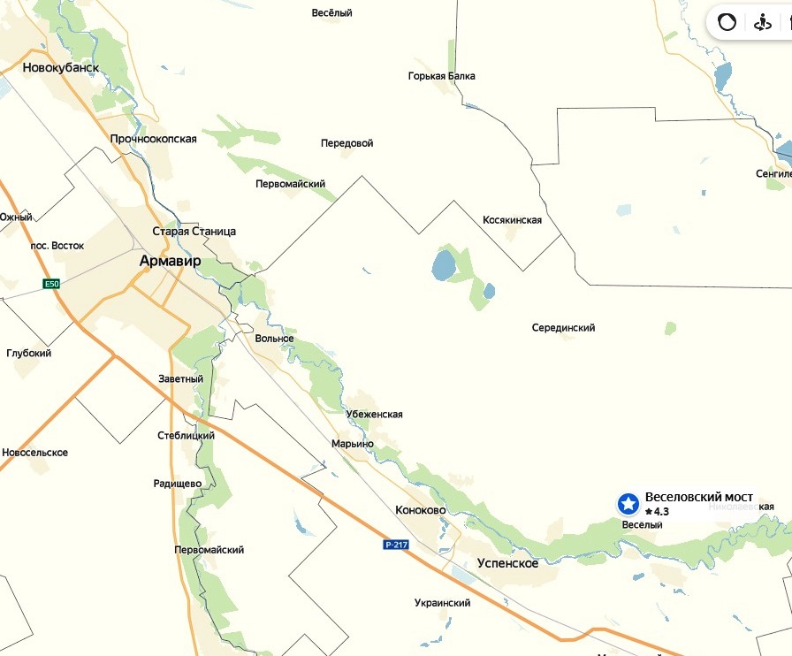
Мост между прошлым и будущим
Есть что-­то таинственное и мистическое в старинных арочных мостах, сохранившихся на территории Успенского района возле хутора Веселого и станицы Николаевской. И не мудрено. Несмотря на свое недолгое существование, ­ менее десяти лет ­ участок железной дороги Ставрополь ­- Армавир стал местом, где сначала в условиях жесткой экономической конкуренции, а потом и в беспощадных огненных сражениях, писалась новая летопись нашей страны.

Slide 5
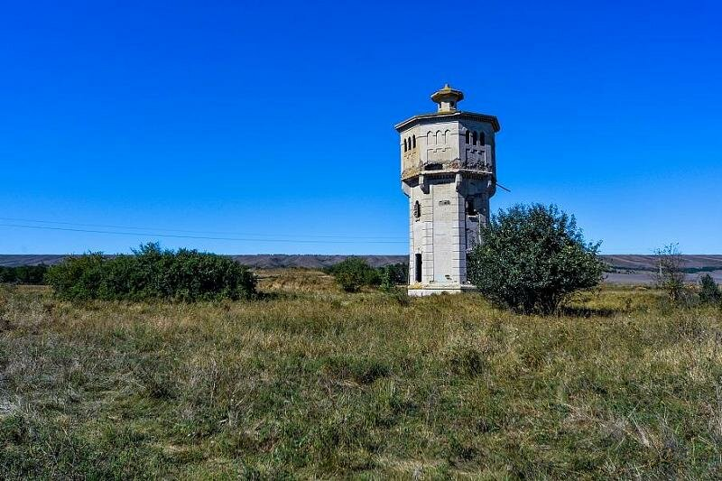
На уже действовавшем участке Армавир -­ Туапсе грузооборот постоянно возрастал, а общий валовой доход с 1910 по 1914 годы составил 9 миллионов рублей: цифра почти фантастическая для тех лет.
Дорога, которую жители Ставрополья стали именовать «Туапсинкой» строилась в сложнейших геологических условиях и прошла от Ставропольской возвышенности на запад, к берегам Кубани, и на восток, к Калаусу. По маршруту дороги было построено свыше 40 мостов и виадуков через речки и глубокие овраги, часть из которых сохранилась до настоящего времени.
Предназначение водонапорной башни самое прозаическое – заправка паровозов водой

Slide 6
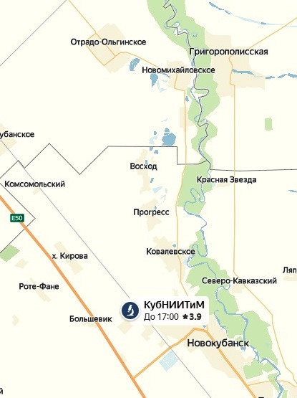
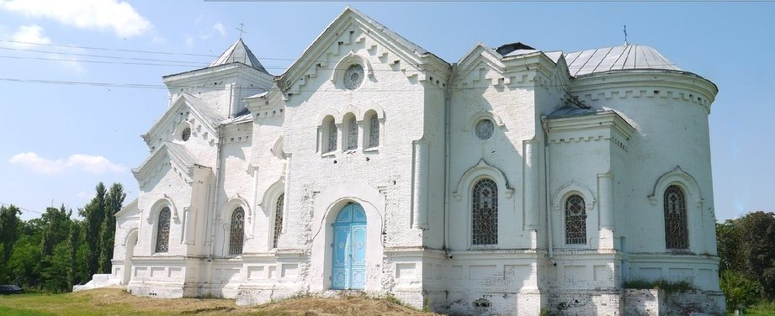
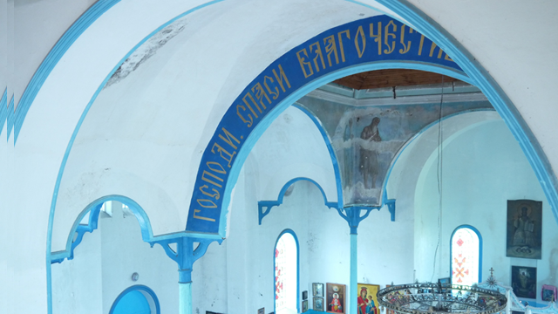
Храм Рождества Пресвятой Богородицы
Село Новоихайловское – старейший населённый пункт Гулькевичского района .

Slide 7
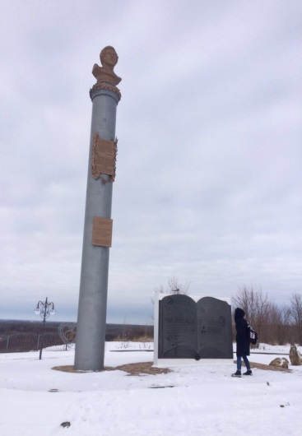
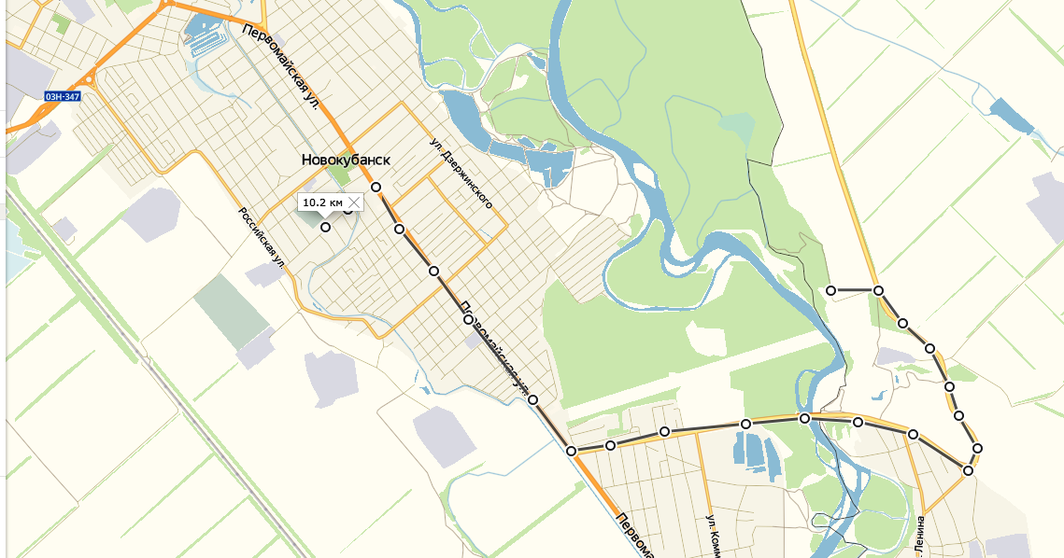
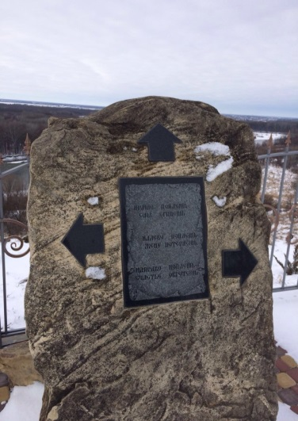
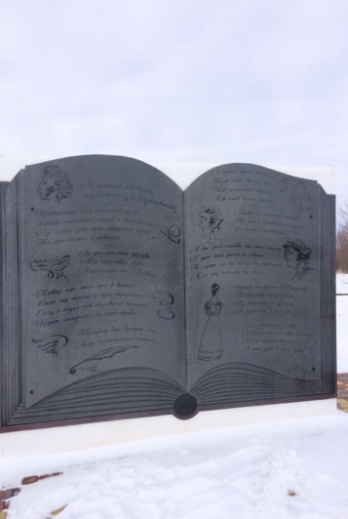
Пушкинские места в районе станицы Прочноокопской
Короткое путешествие по нынешнему Краснодарскому краю (с 5 по 15 августа) состоялось у Пушкина благодаря генералу кавалерии Николаю Раевскому, а точнее, его сыну. Тоже Николай, он был однокашником Александра по Царскосельскому лицею и практически случайно обнаружил его полубольного в нынешнем Днепропетровске. Туда Пушкин прибыл в ссылку, а генерал Раевский с целым кортежем из сопровождающих ехал на Кавказ, на воды. По просьбе сына он взял с собой молодого поэта, похлопотав об его отпуске.

Slide 8
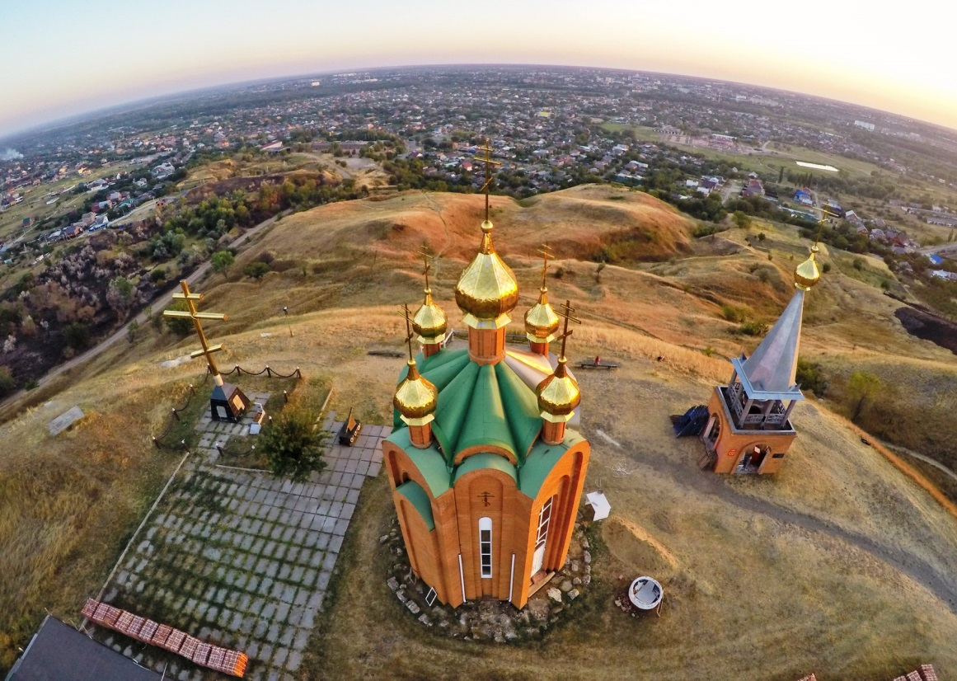
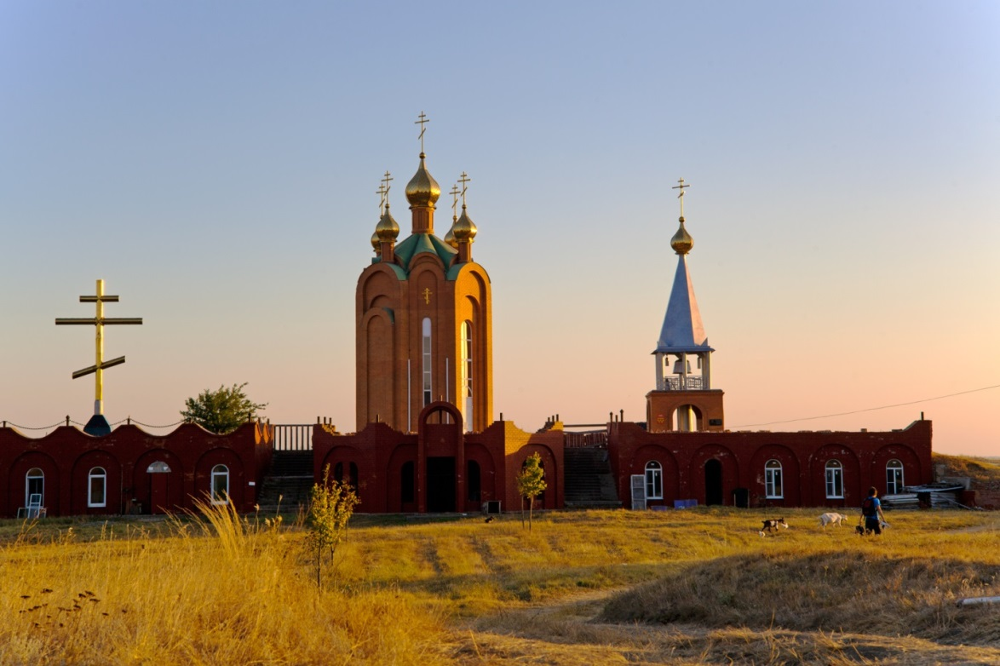
Фортштадт.
«Мемориал Форштадт», относящийся к памятнику истории и архитектуры расположен на вершине Стрижибкиной горы. Духовно-патриотический комплекс «Мемориал Форштадт» включает в себя пятнадцатиметровый позолоченный Поклонный крест, часовню Александра Невского с особой архитектурой, у основания которой были перезахоронены останки четверых безымянных воинов и смотровую площадку. Здесь строятся кельи для служителей, продолжаются работы по благоустройству территории.

Slide 9
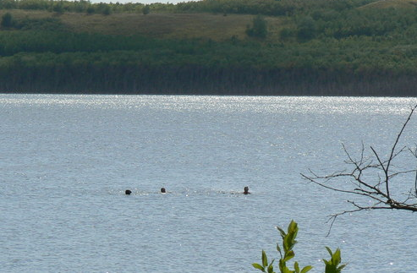
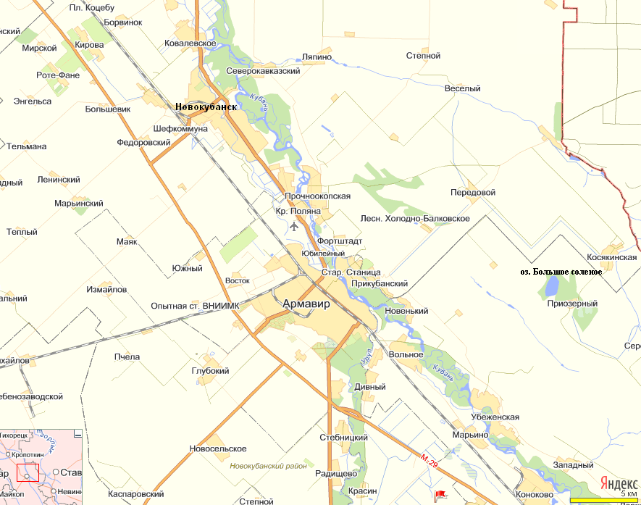
Озеро Соленое
Это озеро известно жителям окрестностей своей лечебной водой и грязями. Считается, что вода и грязи благотворно влияют на людей, страдающих сердечно-сосудистыми заболеваниями и заболеваниями опорно-двигательного аппарата, многие отдыхающие полностью покрываются этой грязью для улучшения самочувствия. «Целебные грязи из озера используются в Армавирской грязелечебнице»

Slide 15
Спасибо за внимание!

